Slide 1



Slide 2


复杂腹腔感染合并肺部感染

Slide 3

● 病例简介
摘要
1.独特性：结肠穿孔是一种病情危急的急腹症，治疗需遵循 “紧急处理、控制感染、修复穿孔、恢复功能” 的原则
2.背景：该患者腹部不适症状出现后未予重视，术中发现已出现穿孔，且肠内容物污染腹腔，不排除入血可能，术后外院抗感染治疗效果欠佳，转入我科时患者基础状况极差

Slide 4
● 患者基础信息
1.人口学信息：男性，76岁，退休，上海人
2.主诉：乙状结肠穿孔修补术后1周 。
患者2025-06-17日因突发全腹疼痛，合并压痛，反跳痛，肌卫，于外院就诊，考虑消化道穿孔，于外院急诊全麻下行腹腔镜中转乙状结肠穿孔修补+结肠造口术，术后予以气管插管，抗感染，消炎等对症治疗。血培养示：铜绿假单胞菌，尸毒梭菌，粪拟杆菌，使用亚胺培南西司他丁联合注射用磷酸左奥硝唑酯二钠抗感染治疗。2025-06-17 拔除气管插管，拔管后患者氧合不佳，改高流量吸氧后氧合无法维持，2025-06-19 再次气管插管，小便减少，肌酐进行性升高，予间断CRRT治疗。外院心超：左室壁运动幅度普遍降低，考虑急性心肌损伤可能。目前患者呼之不应，呼吸机辅助通气，SIMV模式，为进一步治疗转至我院。
入院后一般情况差，积极抗感染等对症支持治疗，待患者一般状况好转后，于2025-07-05全麻下行乙状结肠部分切除术,结肠造口术,肠粘连松解术，术中见：腹腔、盆腔散在大量脓性病灶，肠管表面覆盖大量脓胎，小肠肠管包裹黏连，距肛门约20cm处，可见原乙状结肠穿孔修补，远端可见肠液流出，瘘口约1cm，周围大量肠液脓液混合物，距穿孔远端4-5cm处可触及肠腔内肿物，边界不清，质地硬。考虑腹腔炎症严重，遂决定行乙状结肠双筒造瘘。手术顺利，术后予以抗感染，加强换药，对症治疗，患者生命体征平稳，对疼痛刺激有反应，换药过程中发现切口渗出明显，切口下见脓性分泌物，怀疑切口感染，于2025-07-20全麻下行腹壁清创术,开腹探查术，术中见小肠紧贴腹壁，部分粘连严重。予腹壁清创，去除坏死组织，去除原手术部分缝线及减张缝线，修剪脏污皮肤，充分冲洗后，置引流管一根于腹腔切口下方，减张缝线关闭切口，加固远端及近端肠造口。术后顺利，术后予以加强换药，抗感染对症治疗。
3.既往史：无特殊

Slide 5
● 入院后检查
1.体格检查：
T：36.5℃，P：70次/分，R：17次/分，BP：125/70mmHg
锁骨上淋巴结未扪及肿大；腹部平坦，见陈旧性手术瘢痕，未见肠型、胃型蠕动波，腹软，无压痛及反跳痛，无肌卫，肝脾肋下未及。Murphy’s 征（-），肝区叩击痛（-），肾区叩击痛（-）；移动性浊音阴性。
2.辅助检查：
床旁片：肺部感染

Slide 6
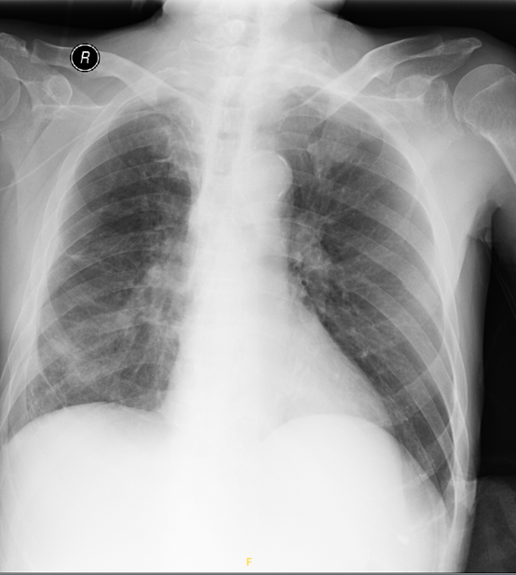
● 入院后检查
3.影像学检查：

Slide 7
● 诊断评估
诊断评估
1.初步诊断：1.脓毒性休克(感染性休克） 2.多脏器功能衰竭 3.穿孔性腹膜炎 4.结肠穿孔 5.直肠肿瘤
2.诊断依据：诊断明确
3.鉴别诊断：诊断明确，无需鉴别

Slide 8
● 治疗过程
1.药物：依拉环素 50mg q12h 静滴*14d
2.手术：2025-07-05全麻下行乙状结肠部分切除术,结肠造口术,肠粘连松解术
2025-07-20全麻下行腹壁清创术,开腹探查术

Slide 9
● 治疗过程
3.微生物/病理结果：痰分子核酸回报嗜麦芽窄食单胞菌阳性
引流液培养回报变形杆菌、摩根摩根菌
4.方案调整：无
5.指标追踪：感染指标下降

Slide 10
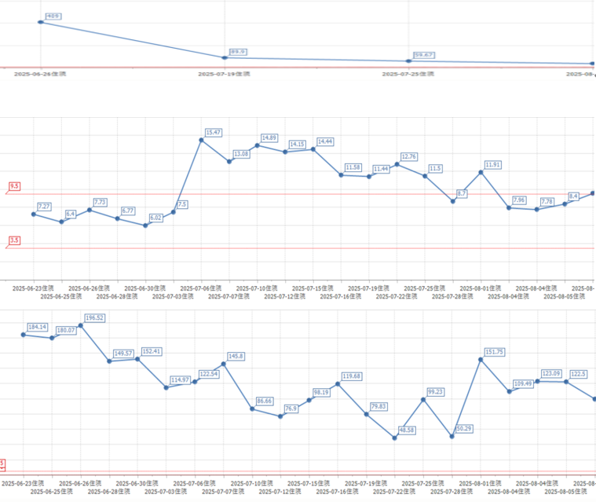
● 治疗过程
3.时间轴记录:(折线图)

Slide 11

● 诊疗体会
1.疗效评价：临床治愈
2.局限性：无特殊
3.结论：结肠穿孔术后感染性休克的治疗需严格遵循 “抗休克→控感染→保器官” 的逻辑，同时通过多维度监测动态调整方案。需多学科协作（外科、重症医学科、感染科等）实施综合救治，降低多器官衰竭发生率，改善预后。

Slide 12
感谢观看
敬请指导

